Slide 1
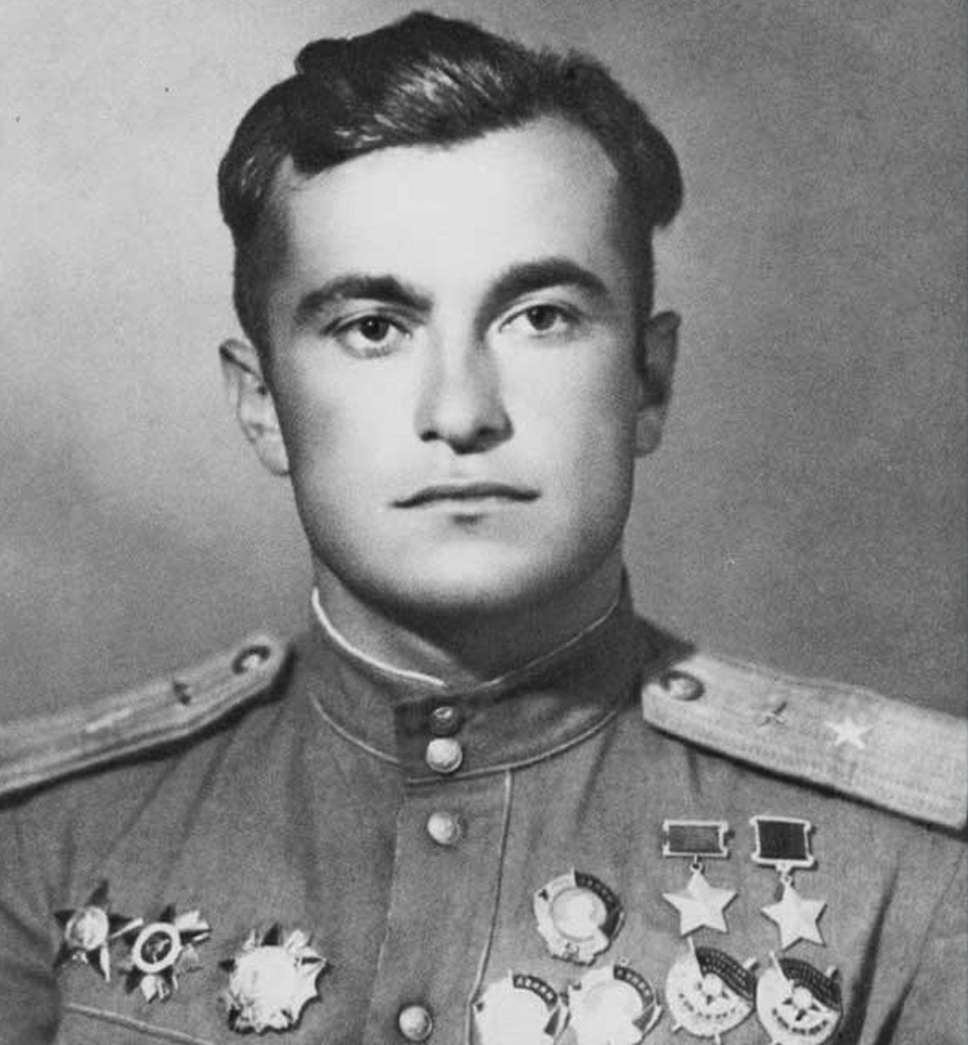
Амет-Хан Султан

Slide 2
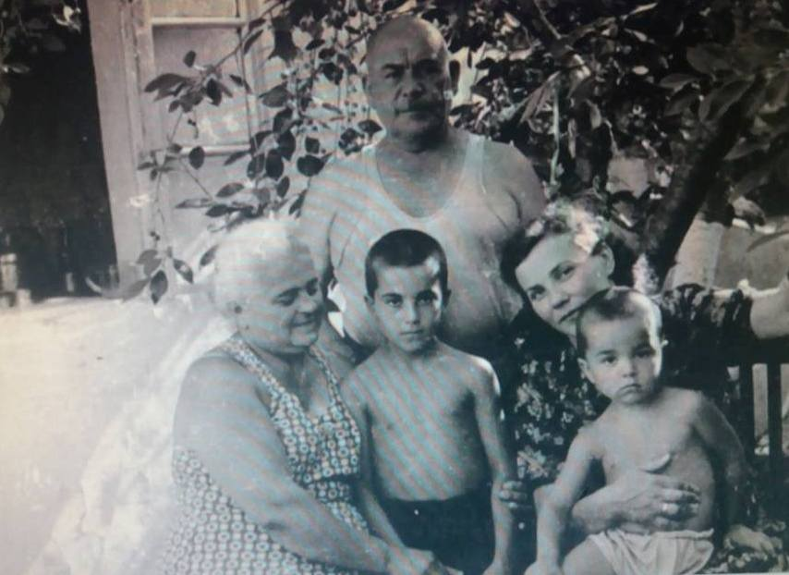
Рождение и семья
Амет-Хан появился на свет в Крыму в маленьком городе Алупка 20 октября 1920 года. В жилах его протекала кровь двух народностей – дагестанская и татарская.
Папа, Султан Аметхан, родом был из дагестанского аула Цовкра, лакец по национальности (лакцы – это одна из коренных горных народностей на Северном Кавказе). В молодости он подался на заработки в Крым, а потом остался на постоянное жительство в Алупке. Уж очень живописным было место у подножия самой знаменитой горы Крыма – Ай-Петри. Познакомился здесь со своей будущей супругой Насибе – крымской татаркой.
У молодых супругов родился первенец-мальчик, они решили назвать его Амет-Хан, как и отца. Со временем семейство пополнилось ещё двумя детьми, у Амет-Хана был брат Имран и сестрёнка Фатма (девочка в четырёхлетнем возрасте умерла). Во взрослом возрасте дороги братьев кардинально разошлись. Амет-Хан считался одним из самых лучших лётчиков в стране, а Имран в военные годы, когда Крым был оккупирован фашистами, пособничал гитлеровцам, поступив на службу в полицию. В послевоенное время он был арестован органами.

Slide 3
Детские и юношеские годы
Проживая у моря, Султан, как и друзья, мечтал путешествовать на больших судах по дальним странам. А ещё увлекался татарским традиционным видом борьбы куреш (так называемая борьба на полотенцах).
Весной 1935 года в Алупке традиционно отмечали национальный праздник крымских татар – Хыдырлез. Среди праздничных мероприятий было и состязание по борьбе куреш. Амет-Хан участвовал в соревновании и выиграл. На празднике тогда присутствовал директор всесоюзного пионерского лагеря «Артек», в качестве награды за победу он вручил парню путёвку. Отдыхая в лагере, Султан впервые в жизни увидел самолёт, и с той поры мечты о путешествиях по морю отошли на второй план. Подростка захватила авиация и желание подняться в небо.
Вернувшись из «Артека», он засматривался теперь не на морскую гладь, а на вершину горы Ай-Петри. Султан представлял себя летающим там высоко среди птиц. Однако мечты о полётах пришлось ненадолго отложить. После семи лет школьного образования подросток продолжил учёбу в железнодорожном училище Симферополя (ФЗУ). Окончив ФЗУ, он начал свой трудовой путь слесарем железнодорожного депо. Но мечты о полётах никуда не ушли, а, наоборот, привели парня в аэроклуб (сейчас это симферопольское спортивное заведение носит имя Амет-Хана).

Slide 4
Авиационное училище
Клубный инструктор Пётр Большаков заметил у Султана особенные способности к лётному делу и рекомендовал его для поступления в Качинское высшее военное училище авиации.
Это – основная советская школа, где готовили лётчиков. Султан стал одним из самых способных учеников, быстро освоил воздушную стрельбу, разобрался с тактикой и теорией полётов. Отличные результаты он показывал на занятиях по общевойсковой и строевой подготовке, демонстрировал превосходную физическую форму. В 1939 году за девять месяцев учёбы поднялся в небо 270 раз.
Амет-Хан учился по ускоренному курсу, в 1940 году с успехом сдал выпускные экзамены и окончил училище младшим лейтенантом. Вместе с аттестатом лётчикам выдавали небольшую характеристику, у Султана в ней было написано: «Летает на «отлично», делает это всегда с огромным желанием. Быстрыми темпами ознакомился с лётной практикой. В полётах обладает инициативой, смелостью, настойчивостью, выносливостью».
Для продолжения службы Амет-Хана направили в Белорусскую ССР в город Бобруйск. Оттуда он вскоре был переведён под Кишинёв в 4-й истребительный авиационный полк, принадлежавший Одесскому военному округу. Тут молодого человека застала война.

Slide 5
Военные подвиги
Воевал Султан с первых дней и до последних. Уже 22 июня 1941 года на поршневом истребительном самолёте И-153 «Чайка» совершил несколько разведочных вылетов, а также штурмовал наступающих немцев. К середине осени 1941 года имел на своём счету 130 боевых штурмовых и разведочных вылетов, за что получил назначение командиром 147-ой истребительной авиационной дивизии Юго-Западного фронта и первую награду – орден Красной Звезды. Амет-Хану едва исполнился 21 год, а он уже был мастер воздушной разведки. Командование отмечало у молодого лётчика настойчивость, упорство, отвагу и отменное владение самолётом, машину он чувствовал, словно самого себя. В начале 1942 года лётчик переквалифицировался на британский одноместный истребитель «Хоукер Харрикейн».

Slide 6
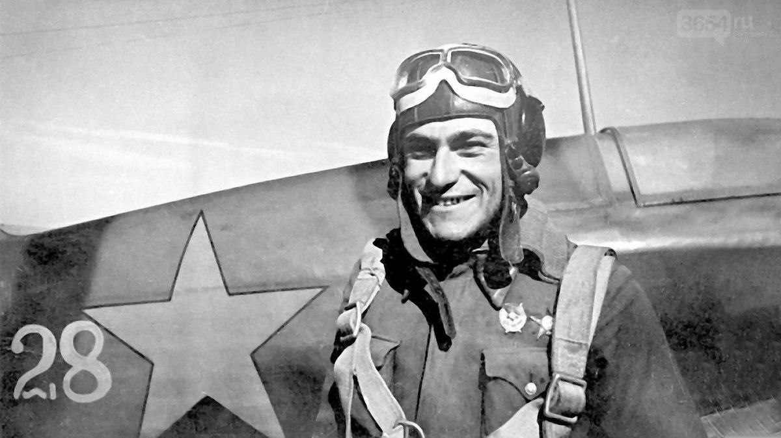
Весна 1942 года ознаменовалась первой яркой победой Амет-Хана в воздушном сражении. Их полк на тот период базировался в составе ярославской противовоздушной обороны. 31 мая на своём непрерывно атакующем «Харрикейне», когда закончились боевые припасы, он стал таранить многоцелевой немецкий самолёт «Юнкерс-88». Враг был готов скинуть тонны взрывчатки на ярославских жителей, когда Амет-Хан ударил его снизу левым крылом. Но при этом сам застрял в загоревшемся корпусе прочного «Юнкерса». Султан проявил колоссальную силу духа и выдержку, не дёрнул кольцо на парашюте раньше времени, а выпрыгнул уже из догорающего самолёта. Это была его единственная возможность спастись, и лётчик её не упустил.
Вскоре Амет-Хан получил приглашение в Ярославль. На главной площади в присутствии огромного количества людей городской комитет обороны вручил ему именные часы и почётную грамоту. Позднее за этот подвиг Султана наградили орденом Ленина. В Ярославле в 2010 году в память о событии военных лет установили монумент великому лётчику.

Slide 7
Памятник лётчику в Ярославле
В июне-июле 1942 года воевал под Воронежем на советском одномоторном истребителе «Як-1». Стал одним из первых в полку лётчиков, кто провёл сражение с вражеским бомбардировщиком в сумерках.
С конца лета 1942 года на летательном аппарате «Як-7» принимал участие в Сталинградской битве. Второй раз спас свою жизнь, выпрыгивая на парашюте из самой гущи ожесточённого воздушного сражения. Был включён в состав специальной группы лучших лётчиков СССР, которую создали для воздушных боёв с хвалёными асами немецкой авиации.

Slide 8
В середине осени 1942 года принял в командование 3-ю авиационную эскадрилью 9-ого истребительного полка. На фюзеляже своего летательного аппарата Султан изобразил орла. На это он получил разрешение от командующего воздушной армией за разработанную тактику атаки вражеских самолётов с высоты.
В 1943 году, переучившись на американский истребитель «Белл Р-39 Аэрокобра», участвовал в ожесточённых боях за освобождение Ростова-на-Дону, Кубани, Таганрога, Мелитополя и Крыма. Молодые лётчики, приходившие после учебки в эскадрилью, называли Амет-Хана соколом, у которого учились летать. Однополчане отзывались о нём, как о самом лучшем друге, на которого можно было положиться в любую минуту. А немцы за его демонические танцы в воздухе дали Султану прозвище «Чёрный дьявол».

Slide 9
Лётчик-француз из полка добровольцев «Нормандия-Неман» Франсуа де Жоффр так говорил про Амет-Хана: «Он весь необычайный, живописный и выразительный, начиная от голоса, лица и жестов и заканчивая кавалерийскими галифе, сверху широкими, а на икрах обтянутыми и вправленными в чёрные мягкие кожаные сапоги. Он чрезвычайно популярен в СССР, рассказы о его подвигах можно слушать бесконечно».
Летом 1944 года Султан перешёл на новый моноплановый истребитель «Лавочкин Ла-7». На нём летал над Восточной Германией и принимал участие в штурме Берлина. Последний бой осуществил 29 апреля 1945 года, в воздушном сражении над берлинским аэродромом «Темпельхоф» сбил немецкого истребителя «Фокке-Вульф 190».

Slide 10
За весь военный период у лётчика накопилось:
603 боевых вылета, в 70 из них штурмовал технику и живую силу немцев, оказываясь почти без защиты перед огненными обстрелами, несущимися с земли;
150 сражений в воздухе;
сбил 30 вражеских самолётов лично и 19 в групповом составе.
За беззаветное служение Родине, бесстрашие в борьбе с фашизмом, за боевые заслуги и подвиги Султана удостоили следующих высших советских наград:
три ордена Ленина;
орден Александра Невского;
орден Красной Звезды;
орден Отечественной войны I степени;
три ордена Красного Знамени.
Два раза, в 1943 и в 1945 годах, Султану присваивали звание Героя Советского

Slide 11
Личная жизнь
О личной жизни лётчика известно немного. Летом 1944 года в столице, куда его направили осваивать новый советский истребитель «Ла-7», повстречал красивую девушку Фаину Данильченко. Молодые люди полюбили друг друга и вскоре поженились. У них было два сына – Станислав и Арслан. Единственная прямая наследница лётчика – внучка Вероника Амет-Хан (дочь Станислава). Она бывала на родине своего знаменитого дедушки в Крыму, где посещала музейную экспозицию Амет-Хана, открытую в городе Алупке.

Slide 12
Мирное время
После победы Верховный Главнокомандующий издал указ – всех лётчиков-асов направить в академию на обучение. Но Амет-Хану учёба давалась слишком тяжело, сказывалось недостаточное образование в детстве и юности. В начале 1946 года он написал прямой и честный рапорт, что ввиду недостаточных знаний, возможностей для своей дальнейшей учёбы не видит. Руководство удовлетворило его рапорт, и Султана уволили в запас.
Но без профессии жить он не мог. Однако в мирное время вернуться в небо оказалось совсем непросто. Помогли фронтовые товарищи, и в феврале 1947 года Амет-Хана приняли в Лётно-исследовательский институт в Жуковском как лётчика-испытателя. Он взялся за освоение опасного, тяжелейшего, нового для себя дела. Справиться ему помогли бесценный опыт, воля и лётные качества, полученные и отшлифованные на фронте.
Вскоре Амет-Хан вошёл в число лучших испытателей в стране. В 1949 году получил разряд лётчика-испытателя 3-го класса, в 1950 году – 2-го класса, в 1952 году – 1-го класса. Больше двух десятилетий трудился он на аэродроме в Жуковском, провёл в полётах 4237 часов, освоил порядка 100 летательных аппаратов.

Slide 13
Гибель
1 февраля 1971 года при испытаниях реактивного двигателя серийного бомбардировщика «Ту-16» самолёт упал в болото. Все члены экипажа погибли, среди них был и Амет-Хан. Великого советского лётчика похоронили на столичном Новодевичьем кладбище. Его имя присвоено многим улицам, микрорайонам, площадям и проспектам, а также аэроклубам в Махачкале и крымских городах. Так назвали малую планету и горный пик в Дагестане.
До последних дней жизни в его характере преобладали совесть, долг и честь. Своим главным призванием Султан всегда считал – рисковать собою ради других. Именно поэтому в военной авиации его авторитет до сих пор непререкаем и фундаментален.

